Slide 1



Slide 2
ZAMAN
Dünyanın en uzun ve en kısa, en çabuk
ve en yavaş, hem minicik parçalara
bölünebilir hem de kitlesel, bir
yandan kıymeti bilinmeyip öte yandan
hep istenen, onsuz hiç bir şey
yapılamayan, küçük olan şeyleri
yutuveren, büyük şeylere ise hayat
veren, mucizevi bir şeydir zaman…
Voltaire

Slide 3
ZAMAN NEDİR?
Zaman, yerine konması, geri döndürülmesi, yenilenmesi, depolanması, satın alınması mümkün olmayan kıt bir kaynaktır.
Zaman, hayatın kendisidir.
Benjamin Franklin

Slide 4
ZAMAN
Bize verilen sürenin tamamıdır”.
Zaman, bize biçilen süre, ömür, hayat olduğu kadar, bir günlük bir hayat dilimi veya belirli bir iş için gereken süre de olabilir.

Slide 5
ZAMAN Herkes için eşittir,
Zaman doğadaki diğer bir çok
kaynağın aksine kullanıcıların hepsine
eşit olarak dağıtılmıştır ve sosyal
statüsü, yetenekleri, yaşı ne olursa
olsun bütün insanlara
Günde 24
Haftada 168
Ayda 720
Yılda 8760 saat verilmiştir.

Slide 6
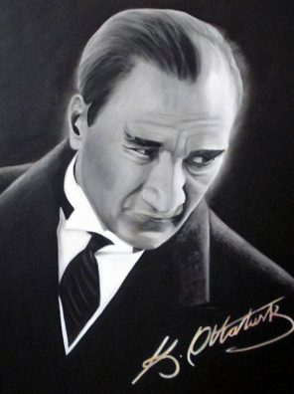

Slide 7

ZAMAN YÖNETİMİ

Slide 8
Zaman yönetimi nedir?
Zaman yönetiminin amacı, bireylerin ve öğrencilerin zamanlarını etkili ve verimli şekilde kullanmalarını sağlamaktır.
Zaman yönetimi, planlama/karar verme, uygulama ve denetleme süreçlerinden oluşan daimi bir döngüdür.

Slide 9
BİR SAATLİK ZAMANIN DEĞERİ
Ortalama insan ömrü aşağı yukarı iki yüz bin (200.000) planlanabilir saatle sınırlıdır.
Yapılan araştırmalara göre bir insan ancak zamanının %30-40’ını planlayabilmektedir.
Peki geriye kalan %60 iş görebilme gücümüz nereye gidiyor?

Slide 10
72 yıl yaşayan bir insan
21 yıl uyuyarak
14 yıl çalışarak
7 yıl kişisel bakım faaliyetleri ile uğraşarak
6 yıl yemek yiyerek
6 yıl seyahat ederek
5 yıl kuyrukta bekleyerek
4 yıl öğrenerek
3 yıl toplantılara katılarak
2 yıl arayıp kendisini bulamayanları arayarak
1 yıl kayıp eşyaları arayarak
3 yıl diğer faaliyetleri gerçekleştirerek geçirir.

Slide 11
Zamanı yönetebilmek hayatı kontrol edebilmektir.
Zaman yönetimini başarabilmek için;
Kontrol edebildiğimiz olayları planlamalıyız,
Kontrol edemediğimiz bizim dışımızdaki olayları yönetebilmeliyiz.
İyi bir yaşam için zaman önceden planlanmalıdır.

Slide 12
Planlamada Beş Yaygın Bahane...
Plan yapmaya vaktim yok.
Neler yapmam gerektiğini zaten biliyorum. Neden plan yapmaya zaman harcayayım.
Plan yapmak bana fayda getirmiyor. Günüm çok fazla bölünüyor.
Uzun bir iş listem olduğunda kendimi kısıtlanmış hissediyorum.
Doğru dürüst plan yapmayı bilmiyorum

Slide 13
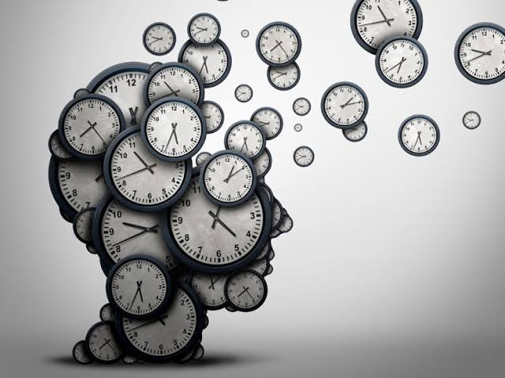
Zamanı yönetmek demek, elde sadece yirmi dört saatlik olan zaman sermayesini bireyin en etkili biçimde planlayarak, kontrolsüz biçimde eriyip gitmesine engel olmaktır.
Zamanı nicel olarak çoğaltmak mümkün olmamakla birlikte, zamanın tükenen kıymetli bir hazine olduğunun farkına varmak ve buna göre davranmak zamanı çoğaltır.

Slide 14
ZAMAN TUZAKLARI
Önem, öncelik ve aciliyet sorunları
Erteleme alışkanlığı
Hayır diyememek
Karar alma sorunları
Dağınıklık
Teknolojiyi etkin kullanamama
Aynı anda birçok iş ile uğraşmak

Slide 15
ZAMAN KAYBETTİRİCİLER
Düzensizlik
Gecikmeler
Sürprizler
Aksaklıklar
Sosyal medya

Slide 16
Önem,Öncelik ve Aciliyet
Öncelikler Belirleyememek ve Sıraya Koyamamak...
Adamın biri ormanda dolaşırken bir ormancıya rastlar. Ormancı bütün gücüyle henüz yeni kesilmiş olan bir ağaç kütüğünü parçalarına ayırmakla meşguldür.
Adam ormancıya yaklaşır ve ormancının kan ter içinde, kör bir testere ile işini yapmaya çalıştığını görür ve dayanamaz:
-“Affedersiniz, testereniz kör ve siz hala kütüğü kesmeye, parçalamaya çalışıyor-sunuz. Hiç testerenizi bilemeyi düşündünüz mü?”
Bunun üzerine ormancı sinirlenerek adama döner ve “Bunun için hiç zamanım yok, bir an önce işimi bitirmek zorundayım, lütfen bana engel olmayın .” diye söylenir.

Slide 17
Önem,Öncelik ve Aciliyet
Öncelikleri belirlemede yapacağımız işte yarar sağlama açısından önemli olanları sıralamak gerekir.
Önceliğimizi belirlerken bizim için en önemli olan işe karar vermeliyiz. Buna göre önem verdiğimiz işi ilk sıralara almalı ve daha çok zaman ayırmalıyız.

Slide 18
Ertelemek…
Gerçekten önemli ve yaşamsal işlerle uğraşmaktan alıkoyan erteleme;
Kişinin kariyerini yıkabilecek, mutluluğunu bozacak ve hatta hayatını kısaltacak, her alanda başarıyı önleyen, gizli gizli zarar veren bir alışkanlıktır.
Erteleme alışkanlığı, en önemli zaman yönetimi tuzaklarından birisidir.

Slide 19
Hayır Diyememek…
Karşımızdaki kişiyi kırmamak duygularını incitmemek ve stresten kaçınmak için zamanında söylemediğimiz “hayır” kelimesi, bizleri aşırı yükün sorumluluğun ve stresin altında ezmektedir. Bazen sizin vazifeniz olmayan bir çok işle uğraşmak zorunda kalabilir kendi zamanınızı boşuna harcayabilirsiniz.
Eğer ilgilenebileceğinizden fazlasını üstlenirseniz, kaliteniz zarar görecektir.

Slide 20
Kararsızlık
Zaman ve para kaybına neden olduğu gibi, moralsizliğe de yol açar.

Slide 21
Peki zaman nasıl etkili yönetilir..
Öncelikle Kendini Tanıyarak;
Hedeflerini, güçlü ve zayıf yönlerini, verimli ve verimsiz saatlerini, kendine iyi gelen durumları iyi bilen kişi kendini ve zamanını iyi yönetir.
Önemli olan kişinin güçlü ve zayıf yönlerini iyi analiz etmesi ve zayıf yönlerini kabul ederek geliştirmesidir. Güçlü yönlerini ise fark ederek en iyi şekilde kullanmasıdır.
Güçlü Yönlerim: Kolay karar alırım, sabırlıyım, düzenliyim
Zayıf Yönlerim: Kararsızım, sabırsızım, dağınığım

Slide 22
Zaman yönetimi için altın kurallar
Yapacağınız işin bitirme tarihini belirleyin.
İlk önce sıkıcı olan işi yapın.
Şimdi yapın!
Ödüllendirme sistemi kurun.
İşleri küçük bölümlere ayırın.
Sizi uyaracak biriyle anlaşın.
Elinizi oyalacak işleri paslayın

Slide 23
Zaman yönetimi için altın kurallar
Hafta boyunca yapmak istediklerinizi listeleyin ve öncelik sırasına dizin.
“Günlük yapılacaklar” listesini önceliklerine göre hazırlayın.
Listenizin başındaki işlere büyük bir dikkatle yaklaşın.
Başladığınız işi bir kerede tamamlayın.

Slide 24
Çocuk için ZAMAN kavramı
Zaman kavramı oldukça soyut bir kavramdır. Bu nedenle erken çocukluk dönemi olan 0-6 yaş arasındaki çocuklar henüz soyut kavramlarla düşünebilme becerisine sahip olmadıklarından zaman kavramını yetişkinlerin algıladığı düzeyde anlayamazlar.

Slide 25
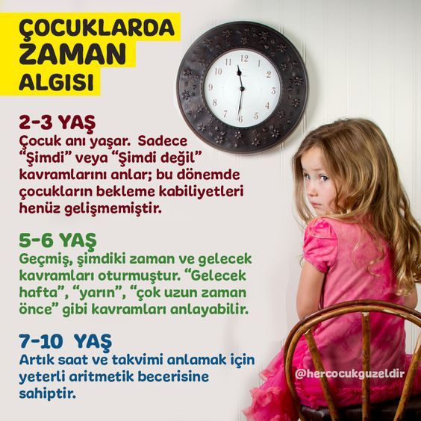
Çocuk için ZAMAN kavramı
Yaşa bağlı zihinsel gelişim
Tecrübe
Zaman algısı

Slide 26
Zaman Kavramını Algılamaya Başlayan Çocuklar
Olayların sıralaması, neyin ne zaman olacağını bilememeye ilişkin endişelerin giderilmesi, hayatlarındaki düzenin sağlanması gibi pek çok alanda daha güvenli olabiliyorlar.
Zaman ve saatle ilişkili çalışmalar, mantık ve matematik öğretileri açısından da çok önemli faydalar sağlıyor.

Slide 27
Zaman Kavramını Algılamaya Başlayan Çocuklar
Günün (sabah, öğle, akşam vb.), haftanın, yılın akışını bilmesi çocuğun sıralama becerisi kazanması için önemlidir.
Erken yaşlarda başlanan zaman kavramına yönelik farkındalık, bireyin yetişkinlik döneminde zamanı doğru yönetmesinde de etkili olur.

Slide 28
Öneriler
Çocuğunuza her aktivitenin bir vakti olduğunu ve yapmaları gereken şeyleri yaptıktan sonra hak ettikleri gibi kalan boş zamanın keyfini çıkarabileceklerini öğretebilirsiniz.
Önce, sonra, ilk, son,her zaman, bazen, hiçbir zaman gibi kavramların da zaman kavramının içinde olduğu unutulmamalıdır.

Slide 29
Öneriler
Öğrenmeyi oyun haline getirmeye çalışın. Süre tutularak yapılan aktiviteler, zaman kavramını öğrenmede yardımcı olabilir.
Bir takım sorular aracılığıyla merak duygusu uyandırabilir ve öğrenmeyi kolaylaştırabilirsiniz. Örneğin, küçük çocuklara sabah mı uyanırız akşam mı? ya da sabah mı hava karanlık olur akşam mı? gibi sorular yöneltebilirsiniz.

Slide 30
Öneriler
Rutinler zamanı organize etmeye ve bir düzen yaratmaya yardımcı olurlar.
  Çocuğunuz yataktan kalktığında okul için hazırlanması gerektiğini bilmeli.
  Oyun oynamadan önce ev ödevini yapmalı.
  Yeni oyuncaklar çıkarmadan önce etrafa dağılmış olan diğer oyuncakları toplamalı.
  Yatağa gitmeden önce bir sonraki gün için çantasını hazırlamalı.
  Yemek saati, eve geliş saati gibi rutinler oluşturmaya çalışın.

Slide 31
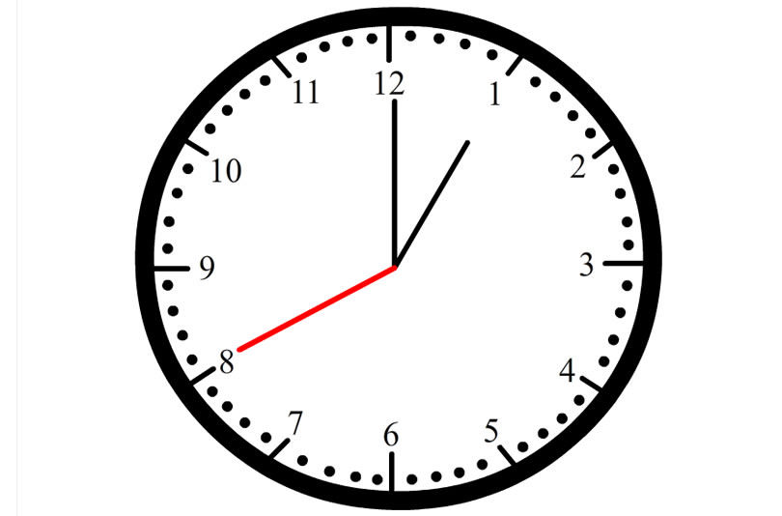
Öneriler
Saati öğretirken
Saat
Dakika
Saniye
Takvimi öğretirken
Gün
Hafta
Ay
Yıl

Slide 32
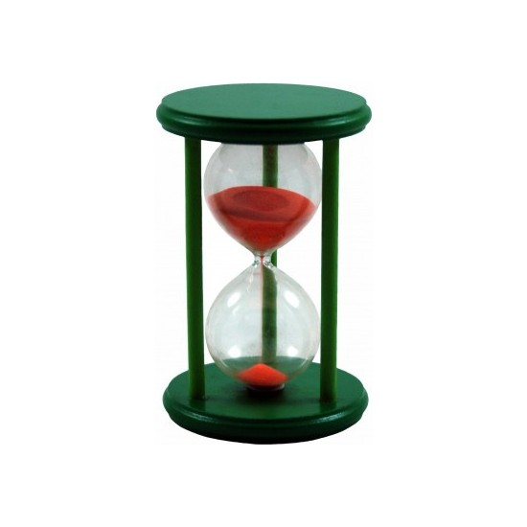
Öneriler
Kum saatleri çocukların ilgisini daha çok çekiyor. Ona bir kum saati alabilirsiniz.
Odasına asmak için takvim alabilirsiniz.

Slide 33
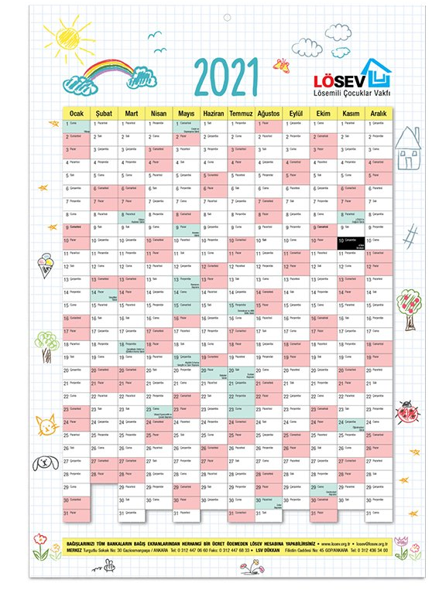
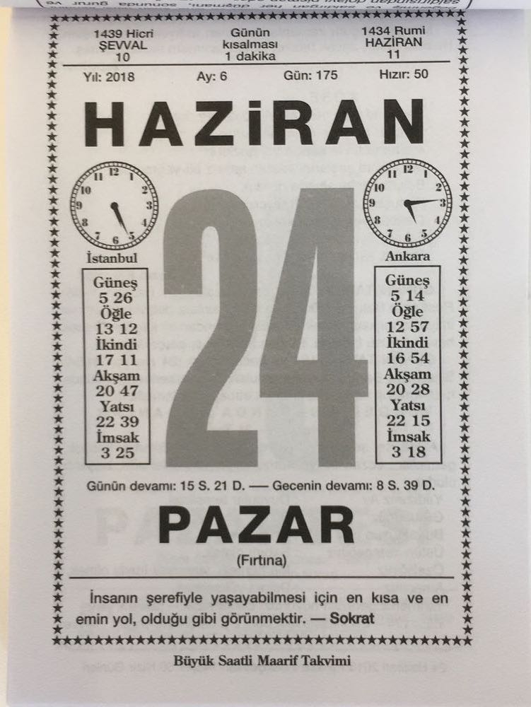
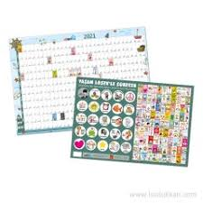
Öneriler

Slide 34
BENİ DİNLEDİĞİNİZ İÇİN TEŞEKKÜR EDERİM ☺

